Slide 1

基于人脸识别切换歌单和壁纸的桌面音乐播放器
06017327刘峻虎
06017328鹿征麒

Slide 2


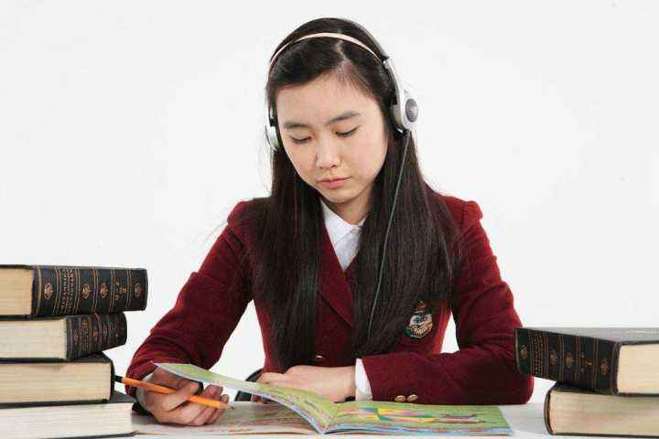
应用背景
随着我们生活节奏逐渐加速，工作、学习时戴着耳机听歌作为最省时的消遣方式渐渐地受到人们的青睐...

Slide 3




应用背景
人与人的情况不尽相同，自然在听歌时会产生不同的情绪并以面部表情的形式体现出来

Slide 4

应用背景
保持一个好的情绪是高效学习的关键，但是负面情绪总是难以避免的。而音乐作为调节情绪的一个好工具，我们的项目可以通过识别不同的面部表情来获取听歌者当前的心情，然后播放合适类型的歌曲，从而可以达到提高工作效率的目的。

Slide 5
预期效果
基础功能
闭眼超过五秒 睡着—警报闹钟吵醒
打哈欠 困倦—来点让人清醒的音乐
双手展开抱在脑后 放松—轻松的音乐
单手托脸 思考—利于思考的纯音乐
单手扶额 沮丧—激昂的音乐
······
更多交互
可视化音乐
更换壁纸
界面显示：在屏幕上显示面部识别结果并切换相应歌曲
软件：OpenCV
硬件：USB摄像头、PC

Slide 6
技术路线
OPENCV检测人脸、Dlib识别人脸
结合面部特征点的分布分析出人物所处的状态
更换音乐库和桌面壁纸、音乐可视化

Slide 7
难点评估
人脸识别（根据五官的位置不同进行分区块处理）因为有些动作还有手部的参与，还需要识别手的部分。
识别状态的精确度方面的优化处理
基于面部表情的功能控制（切换曲库、壁纸）

Slide 8
实行计划
时间 | 内容
第二周 | 进行组内讨论以确定课题和初步的方案设计
第三周 | 准备开题报告
第四周 | 熟悉开发软件（OpenCV）并准备所需硬件（USB摄像头、PC）
第五周 | 编写人脸识别的代码
第六周 | 调试已编写的代码并设计音乐播放器的显示界面
第七周 | 调试所有预期功能并撰写结题报告
第八周 | 准备验收并进行答辩

Slide 9
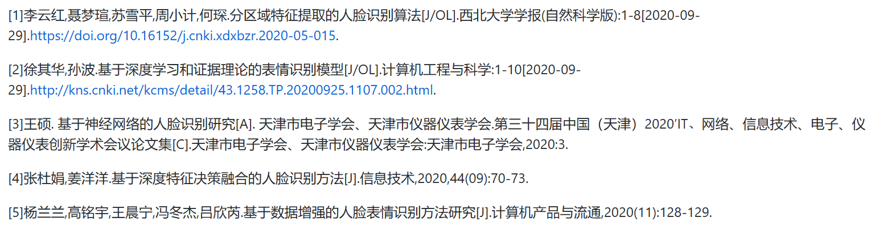
参考文献

Slide 10
谢谢观看

